Slide 1
Resoconto CSN2 (Trieste- settembre 2012)
B.Caccianiga
Alcune cifre
Budget totale della CSN2: 11.6 M€ di cui 1.16 M€ tenuto come fondo indiviso
Budget assegnabile: 10.44 M€ (nel 2012 12.6 M€)
Richieste degli esperimenti: 27.909 M€
Nuovi esperimenti
Nessie RD: Richiesti 2.05 M€ → Assegnati 0.232 M€
Icarus: Richiesti 6.266M€ → Assegnati 364.5k€
Esperimenti di interesse in Sezione: tagli GLOBALI
Auger: Richiesti 796.5k€ → Assegnati 593k€
Borex: Richiesti 967k€ → Assegnati 615.5k€
Dark-Side: Richiesti 996.5k€ → Assegnati 314k€

Slide 2
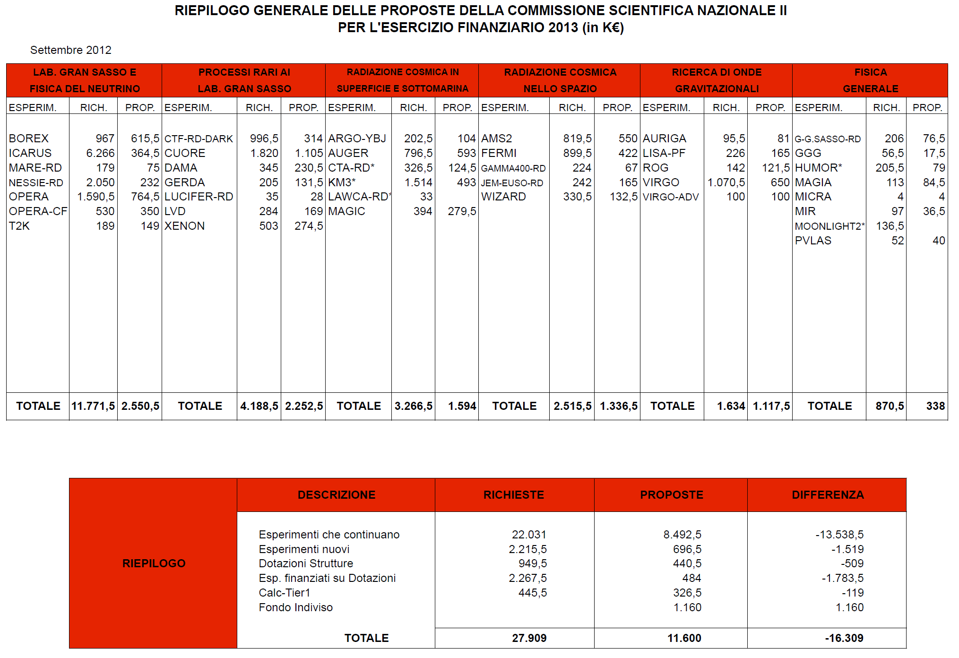

Slide 3
Sezione di Milano
Esperimenti di interesse in Sezione: tagli LOCALI
Auger: taglio del 31%. Soprattutto su missioni
Borex: taglio del 46%. Missioni + taglio sul finanziamento chiesto per irraggiamento sorgente per neutrini sterili
Dark-Side: taglio del 11%. Soprattutto su missioni
Icarus: taglio del 86%. Tagliate richieste su progettazione proseguimento ICARUS al Cern
Gerda-dtz: taglio del 23% .
Dot2: taglio del 45%. Soprattutto su missioni

